Slide 1


Slide 2




Pictogrammes
Réservé à l’enseignant (e)
L’enseignant parle
Diffusion d’un média
Média en cours de diffusion
Fin du média. Passer au slide suivant
Expliquer, donner une consigne
Désigner un élève

Slide 3
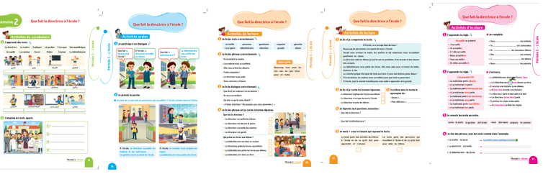
Contenu de la semaine
Réservé à l’enseignant (e)

Slide 4

Organisation de la semaine
Réservé à l’enseignant (e)
Séance 1
Séance 4
Présentation du vocabulaire
Exploitation du vocabulaire
Activités de vocabulaire sur livret
Oral – Dialogue
Lecture – texte
Ecriture – Phrases
Séance 2
Séance 5
Oral – Acte de parole 1
Ecrit – Point de langue 1
Lecture – Mots avec difficultés
Oral – Prise de parole
Lecture – Compréhension de texte
Ecriture – Phrases
Séance 3
Séance 6
Oral - Acte de parole 2
Ecrit – Point de langue 2
Lecture – Phrases
Révision
Lecture offerte

Slide 5
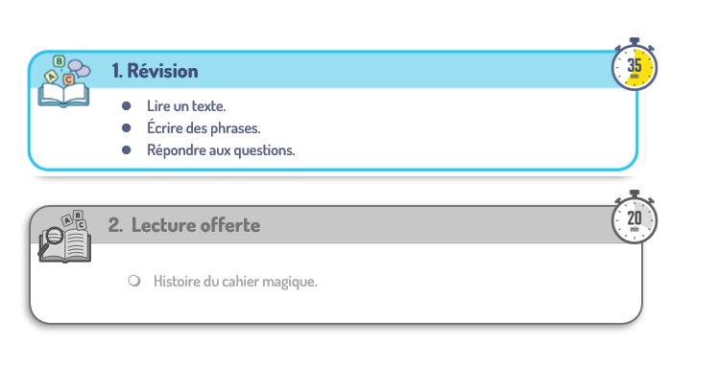



Plan de la séance 6
Réservé à l’enseignant (e)
1. Révision
Lire un texte.
Écrire des phrases.
Répondre aux questions.
Histoire du cahier magique.

Slide 6
Réservé à l’enseignant (e)
(ة)خاص بالأستاذ
Au terme de cette séance de révision, l’enseignant doit vérifier qu’au moins 80% des élèves sont capables de :
Lire et comprendre un texte.
Ecrire des phrases.
Répondre spontanément à des questions sur le contenu de la semaine.
* Si ce taux n’est pas atteint, il convient de mettre en place des actions de remédiation, collectives ou individuelles.

Slide 7




Bonjour les enfants. Aujourd’hui, nous allons réviser les leçons de la semaine passée. Soyez attentifs.

Slide 8

Qui veut lire ce paragraphe ?
À l’école, beaucoup de personnes travaillent. Le gardien ouvre les portes le matin et accueille les élèves. Les élèves entrent dans la classe avec le maitre ou la maitresse.

Slide 9
Qui veut expliquer ce paragraphe dans sa langue ?
À l’école, beaucoup de personnes travaillent. Le gardien ouvre les portes le matin et accueille les élèves. Les élèves entrent dans la classe avec le maitre ou la maitresse.

Slide 10
Qui veut lire la question et y répondre en français ?
Que fait le gardien à l’école ?
À l’école, beaucoup de personnes travaillent. Le gardien ouvre les portes le matin et accueille les élèves. Les élèves entrent dans la classe avec le maitre ou la maitresse.

Slide 11
Le gardien ouvre les portes et accueille les élèves.
Que fait le gardien à l’école ?
À l’école, beaucoup de personnes travaillent. Le gardien ouvre les portes le matin et accueille les élèves. Les élèves entrent dans la classe avec le maitre ou la maitresse.

Slide 12
Qui veut lire ce paragraphe ?
Les maitres et les maitresses expliquent les leçons aux élèves. La bibliothécaire travaille à la bibliothèque de l’école. Elle donne des livres aux élèves et elle lit des histoires.

Slide 13
Qui veut expliquer ce paragraphe dans sa langue ?
Les maitres et les maitresses expliquent les leçons aux élèves. La bibliothécaire travaille à la bibliothèque de l’école. Elle donne des livres aux élèves et elle lit des histoires.

Slide 14
Qui veut lire la question et y répondre en français ?
Que fait la bibliothécaire ?
Les maitres et les maitresses expliquent les leçons aux élèves. La bibliothécaire travaille à la bibliothèque de l’école. Elle donne des livres aux élèves et elle lit des histoires.

Slide 15
La bibliothécaire donne des livres aux élèves et lit des histoires.
Que fait la bibliothécaire ?
Les maitres et les maitresses expliquent les leçons aux élèves. La bibliothécaire travaille à la bibliothèque de l’école. Elle donne des livres aux élèves et elle lit des histoires.

Slide 16

Prenez vos cahiers.

Slide 17
Ces mots sont en désordre. Ecrivez sur vos cahiers une phrase correcte à partir de ces mots.
la porte
le gardien
ouvre

Slide 18

Qui veut lire sa phrase ?

Slide 19
Corrigez. Je n’oublie pas la majuscule au début de la phrase et le point à la fin.
Le gardien ouvre la porte.

Slide 20
Maintenant, écrivez sur vos cahiers une phrase correcte en utilisant ces mots. Attention, il faut ajouter d’autres mots pour obtenir une phrase correcte.
directeur ● porte

Slide 21
Qui veut lire sa phrase ?

Slide 22
Corrigez.
Le directeur ouvre la porte.

Slide 23
On passe à une autre phrase. Ces mots sont en désordre. Ecrivez sur vos cahiers une phrase correcte à partir de ces mots.
explique
la leçon
la maitresse

Slide 24
Qui veut lire sa phrase ?

Slide 25
Corrigez. Je n’oublie pas la majuscule au début de la phrase et le point à la fin.
La maitresse explique la leçon.

Slide 26
Maintenant, écrivez sur vos cahiers une phrase correcte en utilisant ces mots. Attention, il faut ajouter d’autres mots pour obtenir une phrase correcte.
maître ● leçon

Slide 27
Qui veut lire sa phrase ?

Slide 28
Corrigez.
Le maître explique la leçon.

Slide 29
Maintenant, c’est l’activité des questions en rafales. Je vais désigner des élèves au hasard pour répondre. Tenez-vous prêts.
?
?
?

Slide 30
Qui ouvre la porte de l’école le matin ?
?
Qui ouvre la porte de l’école le matin?

Slide 31
Que fait le maitre à l’école ?
?
Que fait le maître à l’école ?

Slide 32
Qui cuisine les repas ?
?
Qui cuisine les repas ?

Slide 33
Que fait la bibliothécaire ?
?
Que fait la bibliothécaire ?

Slide 34
Que fait le directeur ?
?
Que fait le directeur ?

Slide 35
Qui explique les leçons ?
?
Qui explique les leçons ?

Slide 36
Qui prête les livres ?
?
Qui prête les livres ?

Slide 37
Que fait le gardien ?
?
Que fait le gardien ?

Slide 38
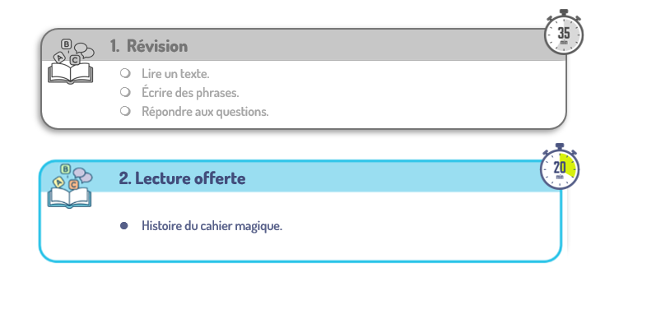
Plan de la séance 6
Réservé à l’enseignant (e)
Lire un texte.
Écrire des phrases.
Répondre aux questions.
2. Lecture offerte
Histoire du cahier magique.

Slide 39

Nous avons déjà vu le premier épisode de l’histoire Le cahier magique . Qui veut nous rappeler ce qu’on a vu dans cet épisode ? En français ou dans votre langue.

Slide 40
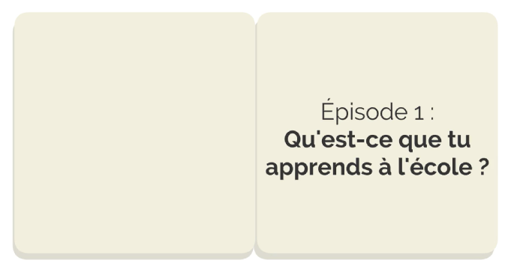
On va regarder le premier épisode une nouvelle fois. Après, on verra le deuxième épisode. Soyez attentifs.

Slide 41
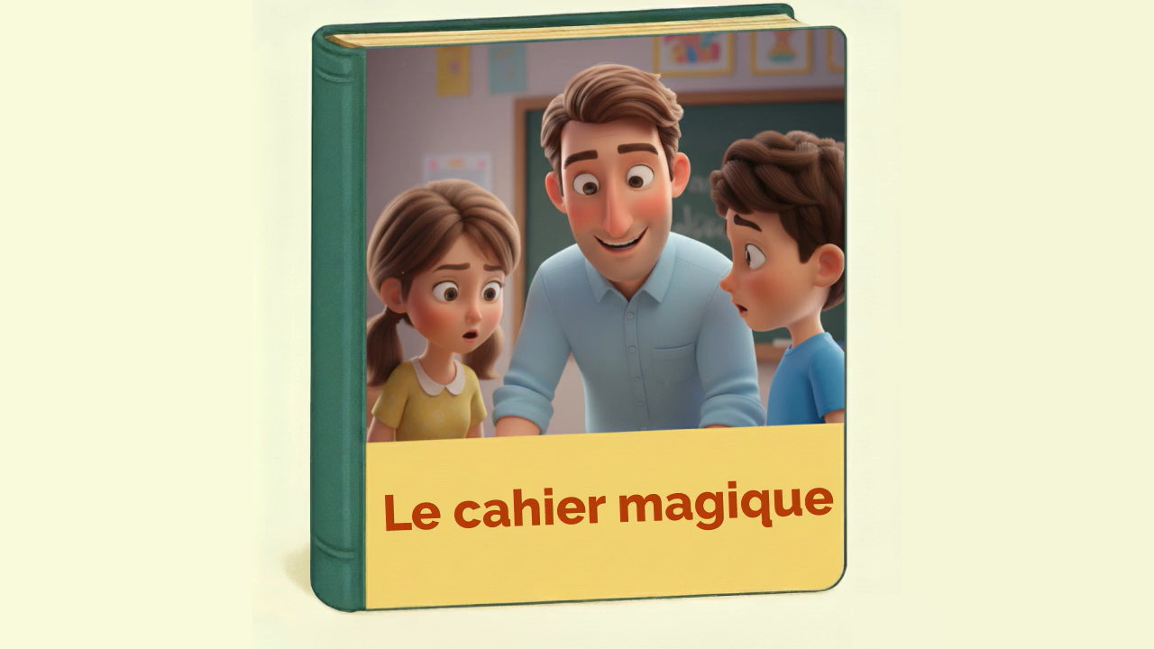

Lecture de la vidéo.

Slide 42
Maintenant, nous allons découvrir un nouvel épisode de l’histoire Le cahier magique . Est-ce que vous êtes prêts ? Ecoutez bien.

Slide 43
Lecture de la vidéo.

Slide 44

Nous allons écouter l’histoire une deuxième fois. Soyez attentifs.

Slide 45
Lecture de la vidéo.

Slide 46
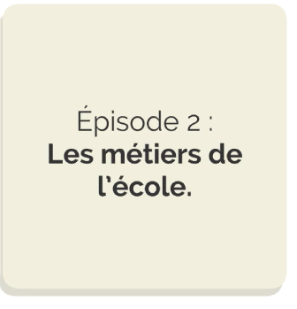

Quel est le titre de l’épisode 2 ? Qui veut répondre ?
?

Slide 47
Le titre de l’épisode 2 est : Les métiers de l’école.

Slide 48
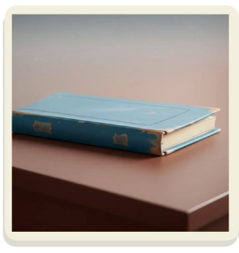
Où est le cahier magique ? Qui veut répondre ?

Slide 49
Le cahier magique est sur le bureau.
Le cahier magique est sur le bureau

Slide 50

Que répond Lina à cette question ? Levez la main.

Slide 51
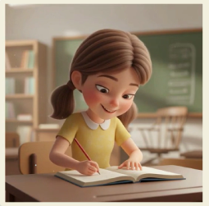
Lina répond : Le maitre explique la leçon.
Le maitre explique la leçon.

Slide 52
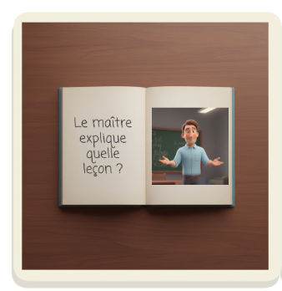
Que répond Yasmine à cette question ?

Slide 53
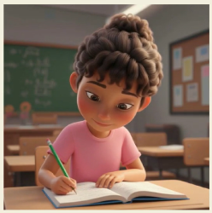
Yasmine répond : le maitre explique la leçon de français et de mathématiques.
Le maitre explique la leçon de français et de mathématiques.

Slide 54

Que répond Lina à cette question ?
Que répond Lina à cette question ?

Slide 55
Lina répond : « C’est monsieur Samir, le gardien de l’école ».
C’est monsieur Samir, le gardien de l’école.

Slide 56

A votre avis, quelles questions posera le livre la semaine prochaine ?

Slide 57

A la maison, écrivez trois phrases que vous avez entendues dans l’histoire Le Cahier magique.

Slide 58
La leçon d’aujourd’hui est terminée. À bientôt.

